Slide 1
2021학년도
장애인식개선교육 시청 방법
우송대학교 글로벌아동교육학과

Slide 2
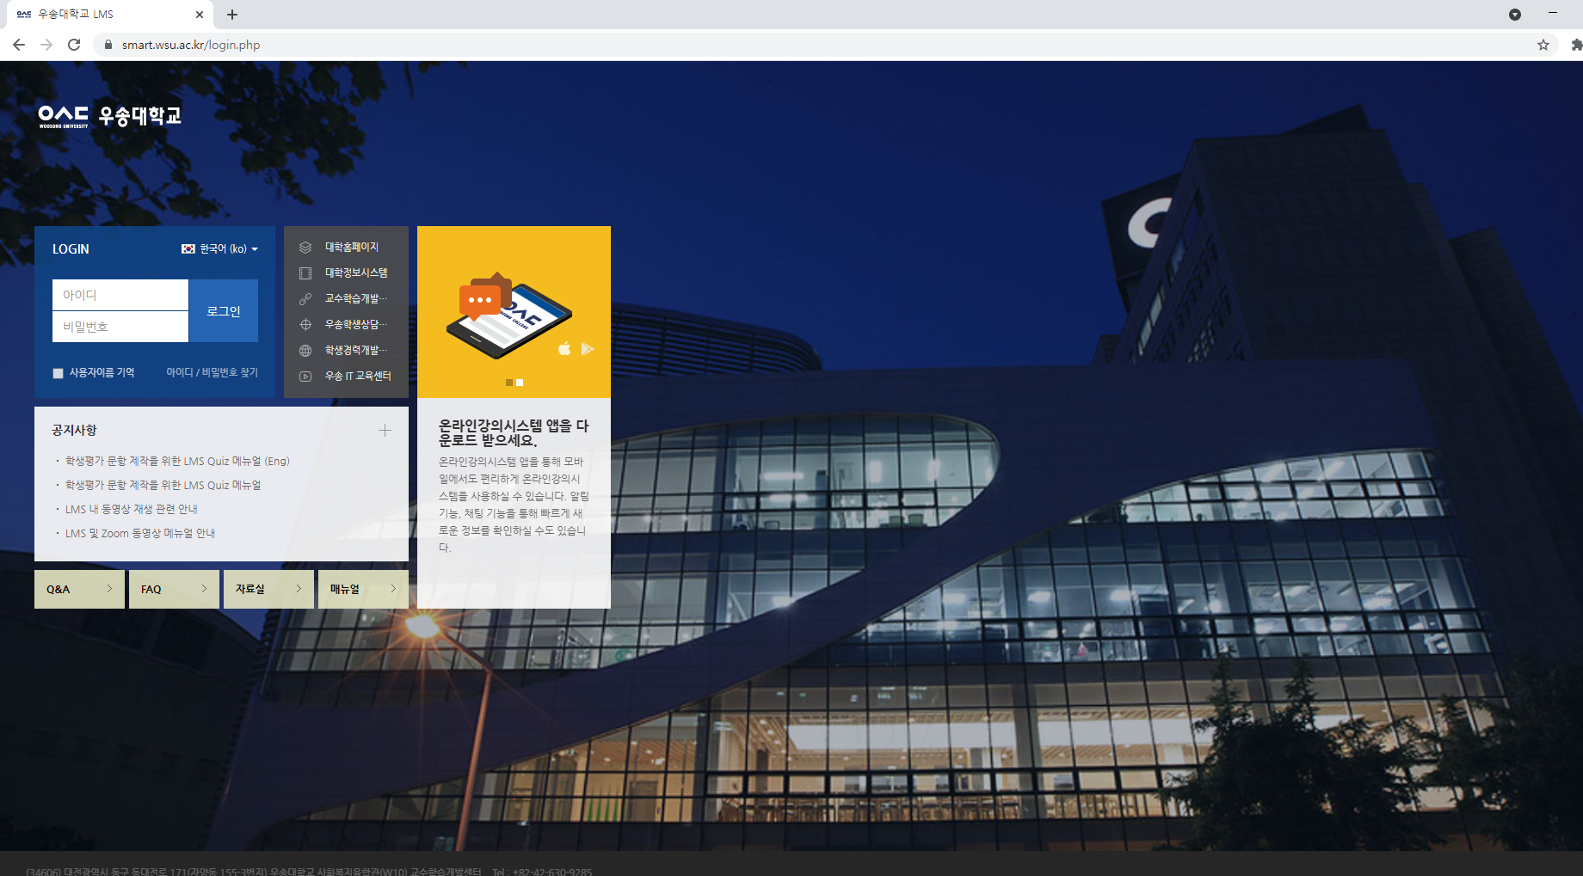
STEP 1
크롬(Chrom)으로 ‘우송대학교 LMS’ 사이트에서 로그인하기

Slide 3
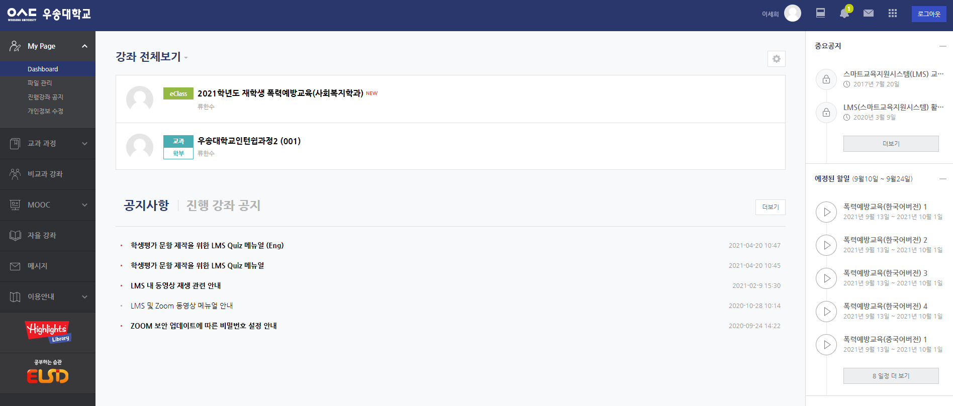
STEP 2
로그인 후 메인 화면에 ①번 강좌가 뜰 경우 ‘2021학년도 장애인식개선교육‘ 강좌 클릭 (비밀번호 9260)
(*①번 강좌 안 뜨는 경우 STEP 3 참고)
1
2021학년도 장애인식개선교육(글로벌아동교육학과)

Slide 4
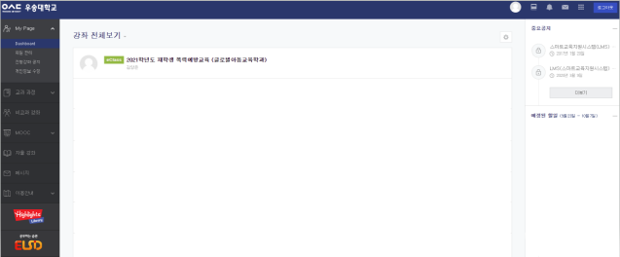
STEP 3
①번 ‘자율 강좌’ TAP 클릭
1

Slide 5
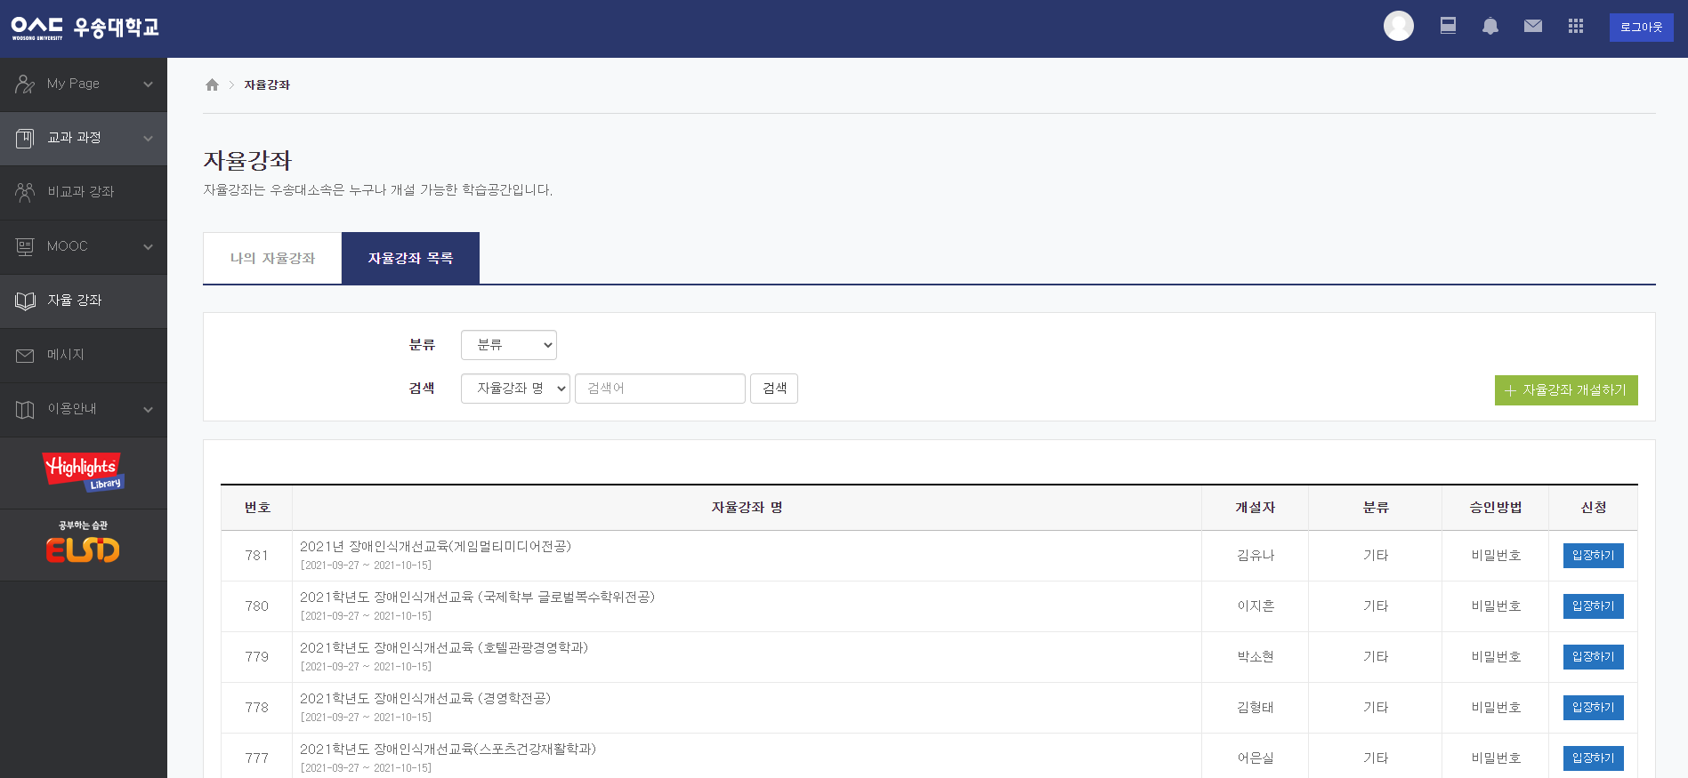
STEP 3-1
①번 –‘자율강좌 목록’ TAP 클릭 후 검색창에 ‘2021학년도 장애인식개선교육(글로벌아동교육학과)’
검색 후 입장 (비밀번호 – 9260)
1

Slide 6
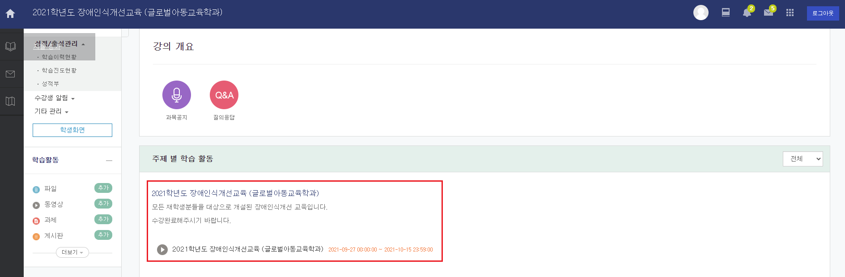
STEP 3-2
‘2021학년도 장애인식개선교육(글로벌아동교육학과)’ 강좌 입장 후
* 95% 이상 수강하여야 수강인정됩니다.

